Slide 1
Uvodni modul: Filmska vzgoja v učilnici in v kinu – Načela filmske vzgoje programa Kinobalon
Predavateljica: Barbara Kelbl
Radovljica, 7.12.2017

Slide 2
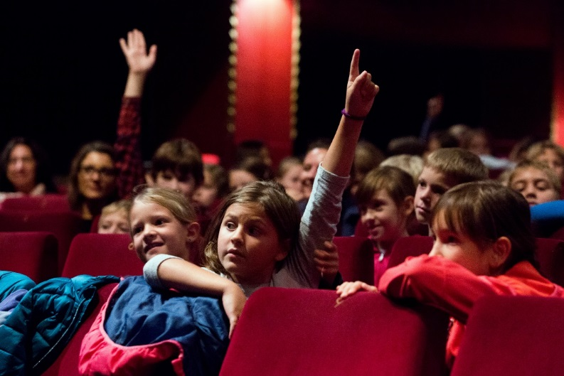
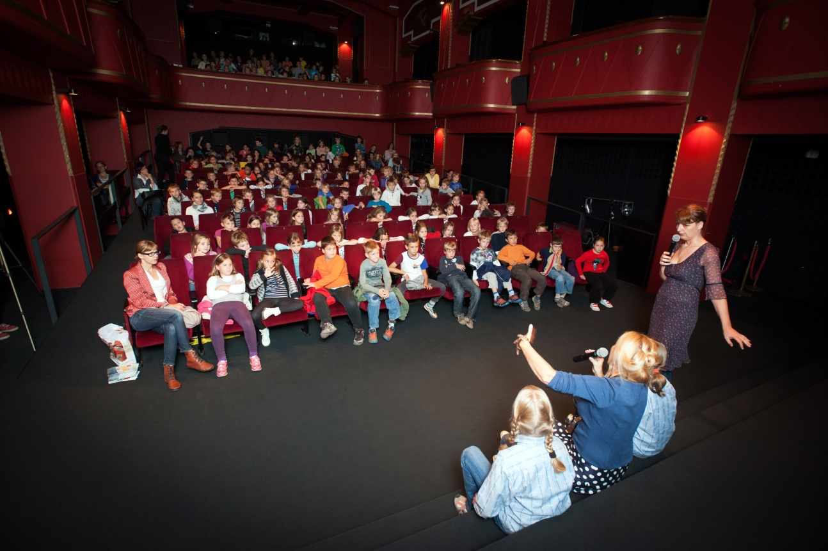
Filmska vzgoja – vodenje pogovorov
Barbara Kelbl, Kinodvor

Slide 3
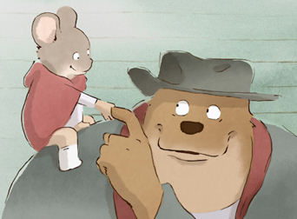
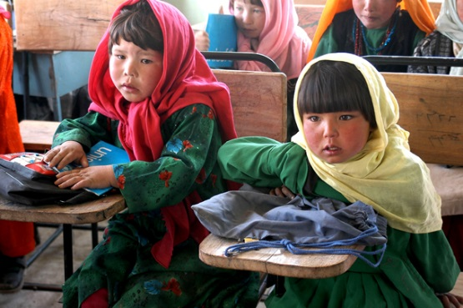
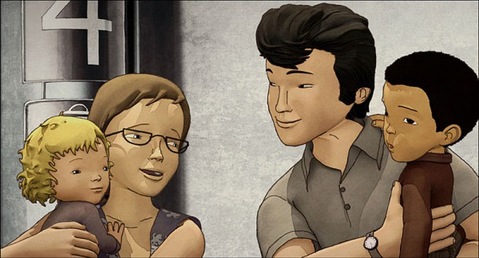
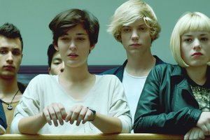
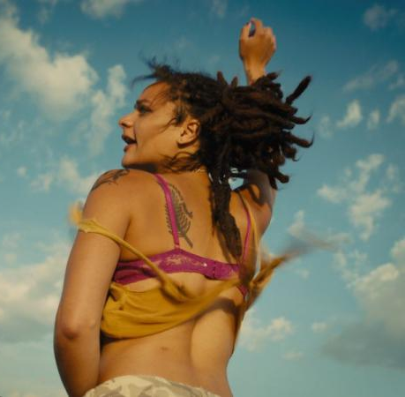
1. korak – izbira filma
(Pre)velika izbira
Vloga šole
Raznovrstnost – širjenje filmskih obzorij
vrste (animirani, igrani, dokumentarni, eksperimentalni)
kratki in celovečerni
žanri
bližina – oddaljenost (teme, avt. pristopi, jaz – drugi)
sodobni film – klasike
slovenski film – filmi drugih držav
Filmska vzgoja je v marsičem prav v primerjavi.
Kakovost

Slide 4
Kaj je kakovosten film?
ECFA - vodila, kaj je kakovosten film za otroke in mlade: http://www.ecfaweb.org
govori s perspektive otroke ali mladega
večplastnost (aktivni gledalec)
odprtost (vprašanja, ne enoznačni odgovori)
presega ustaljene stereotipe in klišeje (zgodba, liki, prikaz)
širina (novi svetovi, že poznani – novi zorni kot)
„nagovarjajo srce in zaposlijo razum“ (Borčić) - razmislek
vsebina neločljivo povezana z obliko (vpliv na doživetje)
avtorski pečat (kakovostna vizualna podoba, nove, svojevrstne filmske govorice)
kakovost celostne izkušnje (film kot celostno umetniško doživetje, film kot pripomoček in ilustracija)

Slide 5
Vsiljivki (Thea Hvistendahl, Norveška, 2016, 5 min)

Slide 6
Pogovor - načela
izhajamo iz filma
opredeljevanje do filma
vprašanja: kaj se je zgodilo, kdo …, kako ste to videli, kako je bilo prikazano, zakaj, kako razumete ..
trikotnik –film, gledalec, življenje
ni cilj (samo) znanje, ampak raziskujemo čustveno in estetsko doživetje
ubesedit doživetje
različne poti do izražanja
dialog (s filmom in drugimi gledalci)
spodbujati občutljivost za filmski izraz (razlika s filmsko analizo v ozkem pomenu besede)
iskanje pomena
postopnost (gledanje – doživljanje – interpretacija – gledanje … primerjava …)
kontinuiran proces
bolj dolgotrajen, a manj tehničen od klasičnega podajanja znanja, bolj dinamičen, dialoški
aktivna vloga učencev
„Ustvarit pogoje za stik, ki se bo morda razvil v srečanje“ (Bergala)

Slide 7
Vloga odraslega
usmerjanje pogleda (kdo, kaj, zakaj, kako ste to videli, kako razumete …)
poslušanje (medsebojno, ne vsiljevanje in interpretacija)
usmerjanje dialoga
spodbujanje navdušenja, raziskovanja, zanimanja
širjenje filmskih obzorij
srečanje z drugostjo – v filmu / in drugačne metode, pristop

Slide 8
Povzetek
Ne razlagamo zgodbe, ne sugeriramo njenega sporočila.
S podvprašanju spodbujamo k natančnejšemu opazovanju in utemeljevanju.
Spodbujamo k strpnemu poslušanju drug drugega, upoštevanju različnih pogledov.
Morebitna skupna stališča otroci oblikujejo sami.
Lahko jih spomnimo na kakšen detajl v zgodbi in spodbudimo, da razmislijo o njem.
Ključno je otrokovo doživljanje, vživetje v like in zgodbo in izražanje tega s pripovedovanjem in drugimi ustvarjalnimi dejavnostmi.

Slide 9
Pedagoška gradiva
za učitelje in starše
Zbirka Kinobalon
knjižice za otroke
Brezplačno dostopna na spletni strani. Posredujemo pred ogledom.

